Slide 1




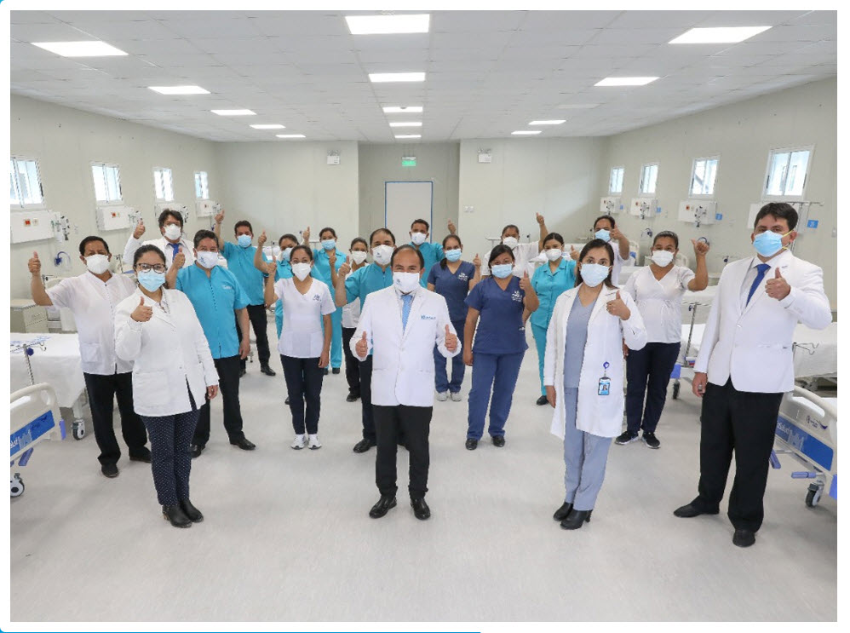
SEGURO SOCIAL DE SALUD - ESSALUD
Dr. William Rosas Charaja
Gerente General de EsSalud
23 de setiembre del 2022

Slide 2





Slide 3
BRECHAS
DEL SEGURO SOCIAL DE SALUD

Slide 4
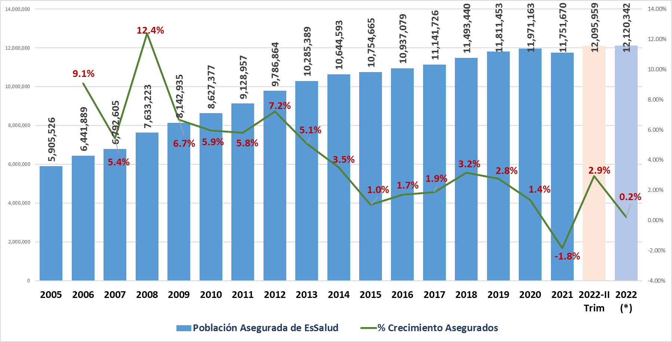
ÁREA DE INFLUENCIA DE LA POBLACIÓN ASEGURADA
Población Asegurada por Tipo de Seguros
Población Asegurada por Regiones Proyectada 2022
TIPO DE SEGURO | Dic 2020 | Dic 2021 | Proyección a Dic 2022 (*)
ASEGURADOS REGULARES | 10,707,305 | 10,576,072 | 10,947,684
ASEGURADOS AGRARIOS | 879,474 | 699,144 | 692,331
SEGUROS POTESTATIVOS | 23,934 | 22,394 | 21,335
OTRAS COBERTURAS | 360,450 | 454,060 | 458,992
TOTAL | 11,971,163 | 11,751,670 | 12,120,342
SIERRA NORTE
576 442
(4.76%)
SELVA
439 729
(3.63%)
COSTA NORTE
2 408 171
(19.87%)
(*) Información actualizada según data de la GCSPE (Informe N° 30-OEGRS-GCSPE-ESSALUD-2022)
Evolución de la Población Asegurada 2005-Proyectado 2022
SIERRA CENTRO
669 222
(5.52%)
COSTA LIMA & CALLAO
5 661 925
(46,71%)
POBLACIÓN PROYECTADA A DIC. 2022
12 120 342
SIERRA SUR
926 644
(7.65%)
COSTA SUR
1 438 209
(11.87%)
(*) Información actualizada por la GCSPE

Slide 5

BRECHA DE PRESTACIONES DE SALUD / CONSULTA EXTERNA PRESENCIAL
La pandemia en sus inicios en el 2020 generó una caída en las consultas externas que habitualmente brindaba EsSalud en el ámbito nacional.
2020
2021
2022
Fuente: SES
PORCENTAJE DE
REACTIVACIÓN (PRESENCIAL)
36.2 36.7 47.6 51.2 60.1 63.2 65.1 64%
En el contexto de la pandemia COVID -19 el promedio de atenciones en consulta externa del año 2019 fue de 1,900,000 y al mes de agosto del 2022 es de 1’216,525, lo que representa el 64% de atenciones médicas comparado al promedio del año 2019, observándose una recuperación en el numero de atenciones medicas mensuales para beneficio de los asegurados.

Slide 6
BRECHA DE PRESTACIONES DE SALUD / CIRUGIAS
La pandemia en sus inicios en el 2020 generó una caída en las cirugías que habitualmente brindaba EsSalud en el ámbito nacional.
2020
2021
2022
Fuente: SES
PORCENTAJE DE
REACTIVACIÓN (PRESENCIAL)
34.2 35.0 44.5 43.1 48.4 49.2 46.7 51.8
En el contexto de la pandemia COVID -19 el promedio de las intervenciones quirúrgicas del año 2019 fue de 52,200 y al mes de agosto del 2022 es de 27,023, lo que representa el 51.8% de cirugías comparado al promedio del año 2019, observándose una recuperación en el número de intervenciones quirúrgicas mensuales para beneficio de los asegurados.

Slide 7
1. Cumplimiento de la Ley Nº 31041, Ley de Urgencia Médica para la Detección Oportuna y Atención Integral del Cáncer del Niño y del Adolescente y su Reglamento – Decreto Supremo Nº 024-2021-SA.

Slide 8
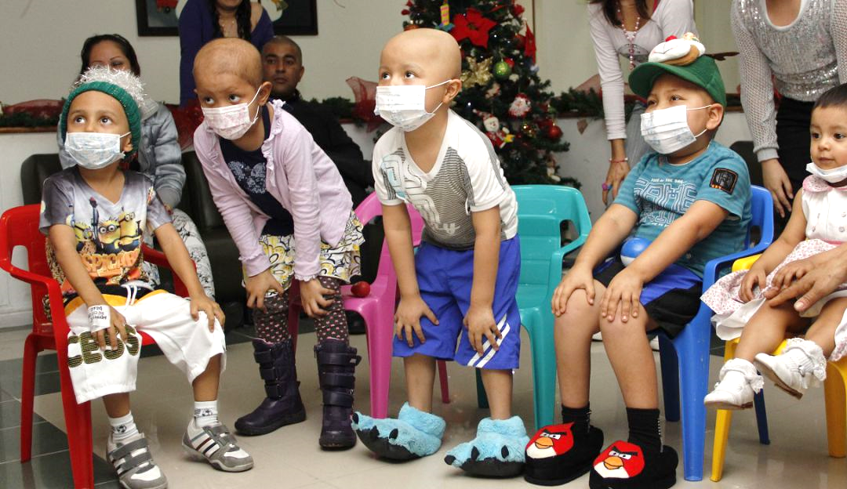
LEY DE URGENCIA MÉDICA PARA LA DETECCIÓN OPORTUNA Y ATENCIÓN INTEGRAL DEL CÁNCER DEL NIÑO Y DEL ADOLESCENTE

Slide 9
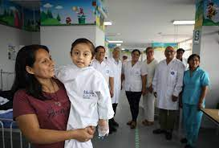
LEY DE URGENCIA MÉDICA PARA LA DETECCIÓN OPORTUNA Y ATENCIÓN INTEGRAL DEL CÁNCER DEL NIÑO Y DEL ADOLESCENTE
(Ley N° 31041)
OBJETIVO
Garantizar la detección oportuna y atención integral de calidad de los niños y adolescentes con enfermedades oncológicas y que permita disminuir de manera significativa la tasa de diagnóstico tardío, abandono de tratamiento y morbimortalidad.
BENEFICIARIOS
Población menor de 18 años a la que se le haya confirmado, a través de los estudios pertinentes y por médico especialista, el diagnóstico de cáncer en cualquiera de sus etapas, tipos o modalidades.

Slide 10
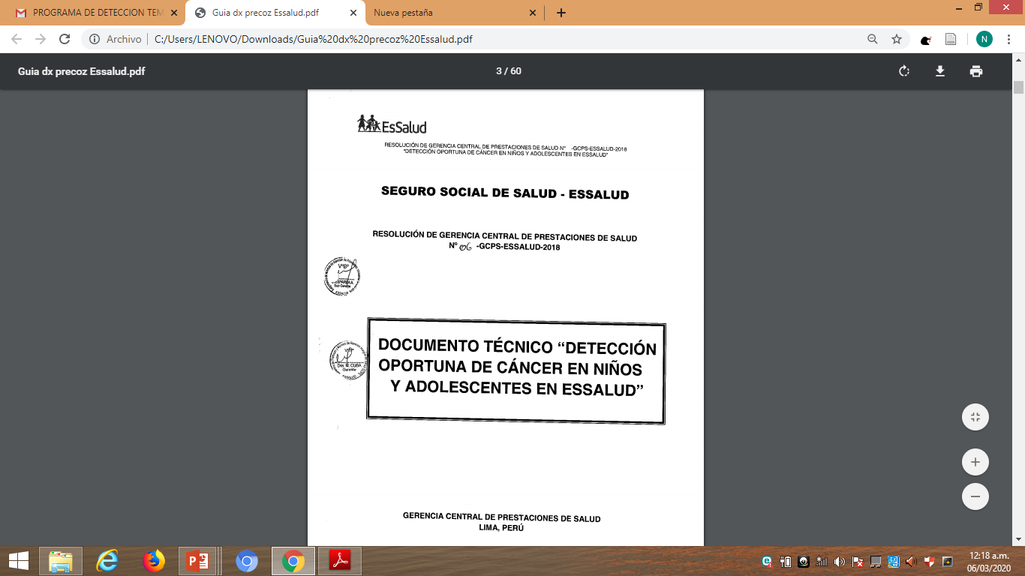
ATENCIÓN INTEGRAL DE CÁNCER EN NIÑOS Y ADOLESCENTES
DOCUMENTO TÉCNICO “DETECCIÓN OPORTUNA DE CÁNCER EN NIÑOS Y ADOLESCENTES EN ESSALUD”
OBJETIVO
Contar con una herramienta cuya aplicación permita disminuir el tiempo de detección de cáncer en niños y adolescentes en EsSalud.
Contribuir a disminuir el diagnóstico en estadios avanzados de cáncer en niños y adolescentes
FINALIDAD

Slide 11
COLABORACIÓN INTERNACIONAL
Convenio suscrito entre ESSALUD y St Jude Children Research Hospital.
El Hospital de Investigación para Niños de St. Jude creó el Programa “St. Jude Global”, una iniciativa que permite ampliar la forma en que se brindan servicios de salud y mejorar el acceso a la atención para los niños con cáncer con el objetivo es mejorar las tasas de supervivencia de los niños con cáncer y otras enfermedades catastróficas a nivel mundial.
El programa se enfoca en tres áreas centrales:
Educación: Capacitar a los profesionales clínicos necesarios para lograr este objetivo.
Creación de capacidades: Fortalecimiento de los sistemas de salud e iniciativas centradas en el paciente aprovechando la atención y consultas a través del desarrollo de redes regionales y mundiales.
Investigación: Avances en el conocimiento de la oncología y hematología pediátrica para mantener una mejora continua en el nivel y la calidad de la atención brindada en todo el mundo.

Slide 12
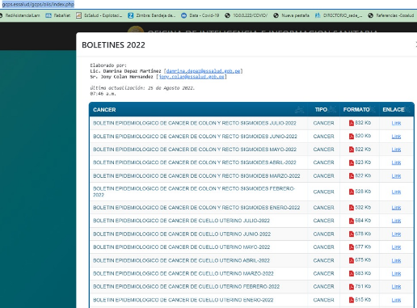
SISTEMAS DE INFORMACIÓN EN MATERIA DE PREVENCIÓN Y CONTROL DE CÁNCER
Resolución N° 0080 GCPS-ESSALUD-2016 : Aprobar la Directiva N° 0013-GCPS-ESSALUD-2016, “Vigilancia de cáncer a través del registro hospitalario en ESSALUD”
Resolución N° 0086 GCPS-ESSALUD-2016: Aprobar la Directiva N° 012-GCPS-ESSALUD-2016 “Vigilancia de prioridades sanitarias y enfermedades de notificación obligatoria"
Publicación regular de la información en Intranet de los Boletines de Cáncer Priorizados: (http://gcps.essalud/gcps/oiis/index.php)

Slide 13
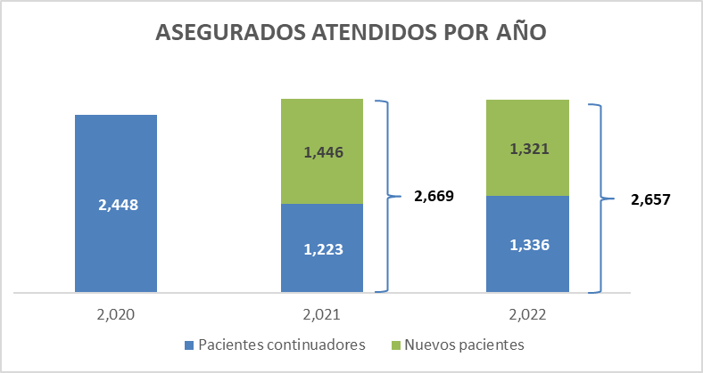
COBERTURA DE ESSALUD A NIÑOS Y ADOLESCENTES DE 0 A 18 AÑOS
CON ENFERMEDADES ONCOLÓGICAS DEL AÑO 2020 AL MES DE AGOSTO 2022
Asegurados atendidos durante los años 2020 al mes de agosto 2022
Desde el año 2020 EsSalud evidencia un crecimiento constante del número de casos de niños y adolescentes atendidos.
Para finales del 2022 se esperan mas de 3,900 casos.
TOTAL: 7,774
Fuente: Oficina de Información de Operaciones

Slide 14
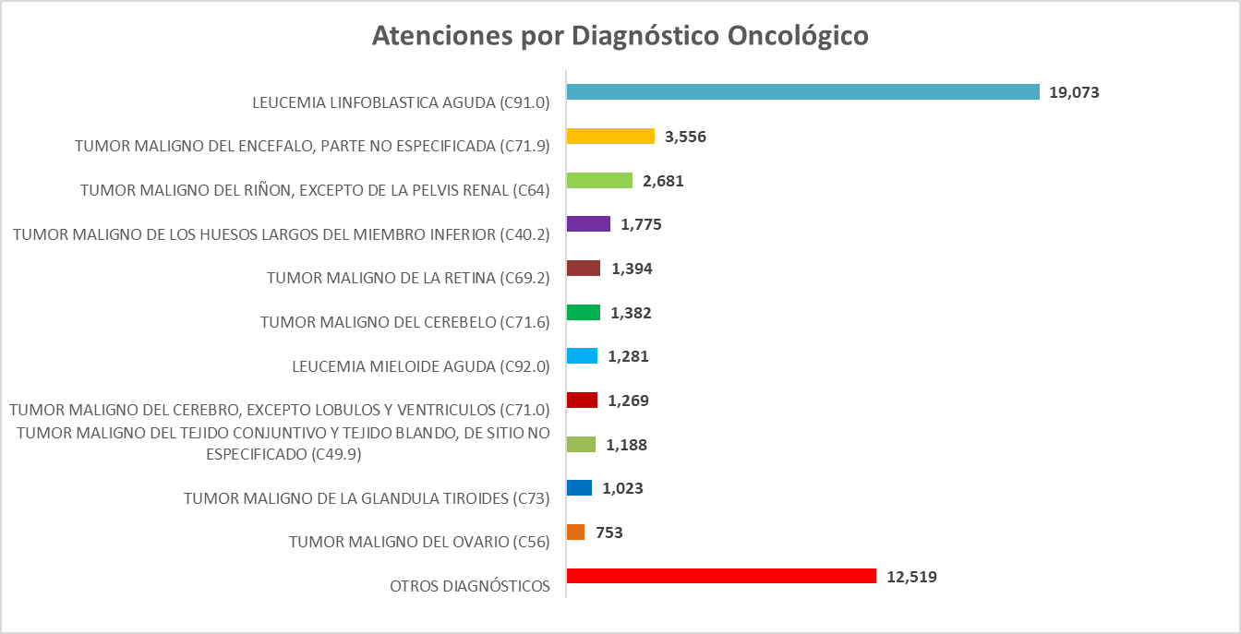
Atenciones* por diagnóstico durante los años 2020 al mes de agosto 2022
03 Diagnósticos Oncológicos representan el 53% de las atenciones, en el grupo señalado.
Fuente: Oficina de Información de Operaciones
*Las atenciones por diagnóstico involucra: consulta médica y procedimientos clínicos.

Slide 15
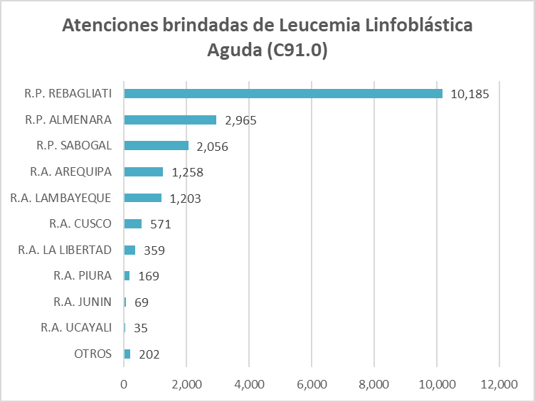
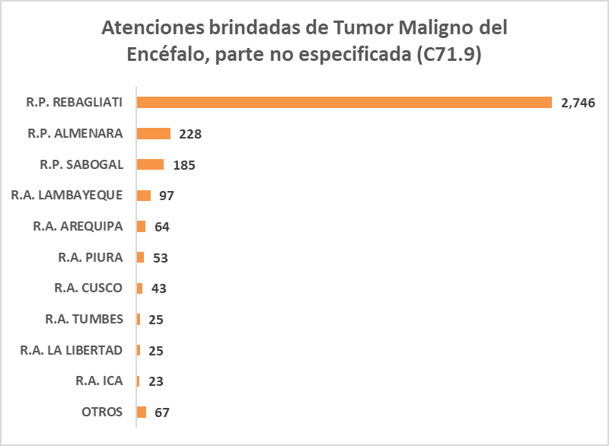
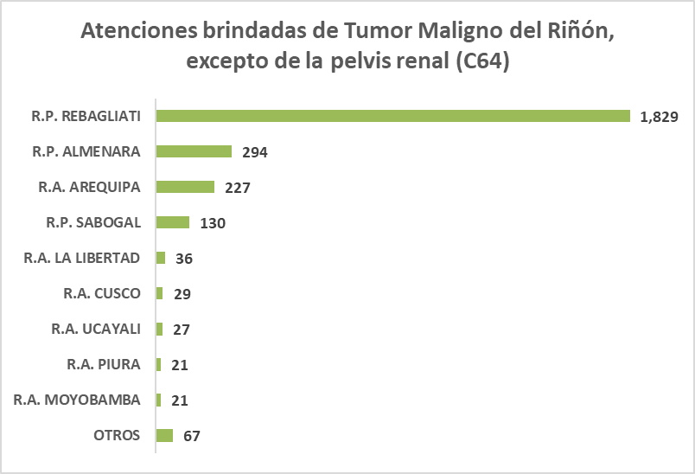
Atenciones* brindadas de los principales Diagnósticos Oncológicos durante los años 2020 al mes de agosto 2022, por Redes a nivel nacional
Fuente: Oficina de Información de Operaciones
Fuente: Oficina de Información de Operaciones
Fuente: Oficina de Información de Operaciones
La Redes Rebagliati, Almenara, Sabogal, Arequipa y Lambayeque, representan el 93% del total de atenciones de los 03 principales diagnósticos oncológicos a pacientes del grupo señalado.
*Las atenciones por diagnóstico involucra: consulta médica y procedimientos clínicos.

Slide 16
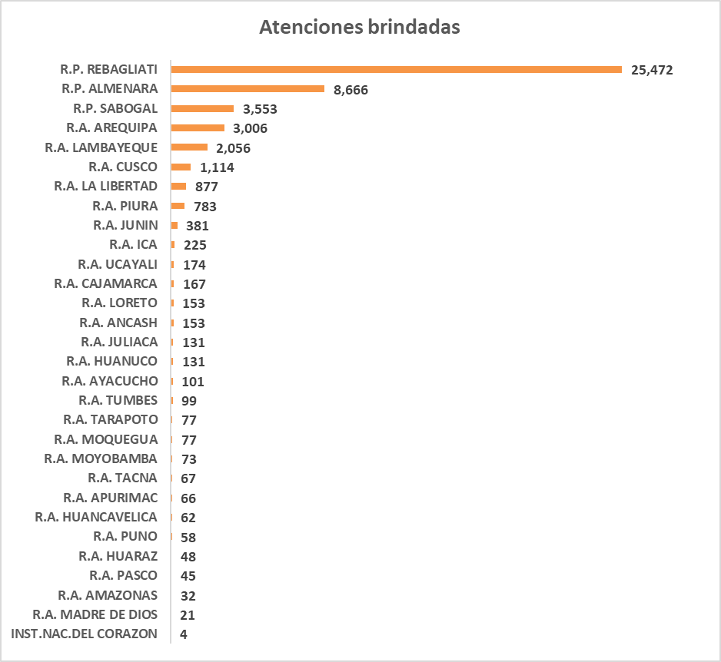
Atenciones* brindadas a los asegurados durante los años 2020 al mes de agosto 2022, por Redes a nivel nacional
Representan el 92% de las atenciones brindadas a pacientes atendidos en el grupo señalado.
Fuente: Oficina de Información de Operaciones
*Las atenciones por diagnóstico involucra: consulta médica y procedimientos clínicos.

Slide 17
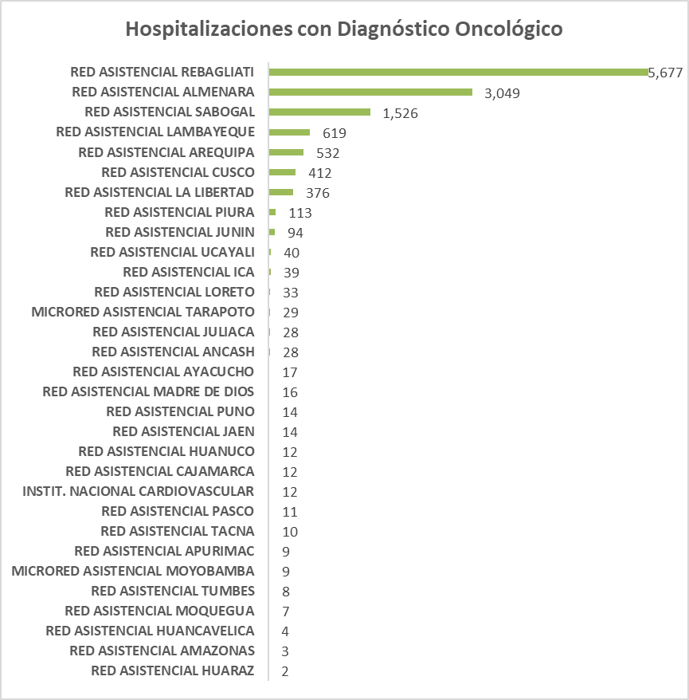
Hospitalización con Diagnóstico Oncológico durante los años 2020 al mes de agosto 2022, por Redes a nivel nacional
Representan el 93% de las hospitalizaciones de pacientes con diagnóstico oncológico del grupo señalado.
Fuente: Oficina de Información de Operaciones

Slide 18
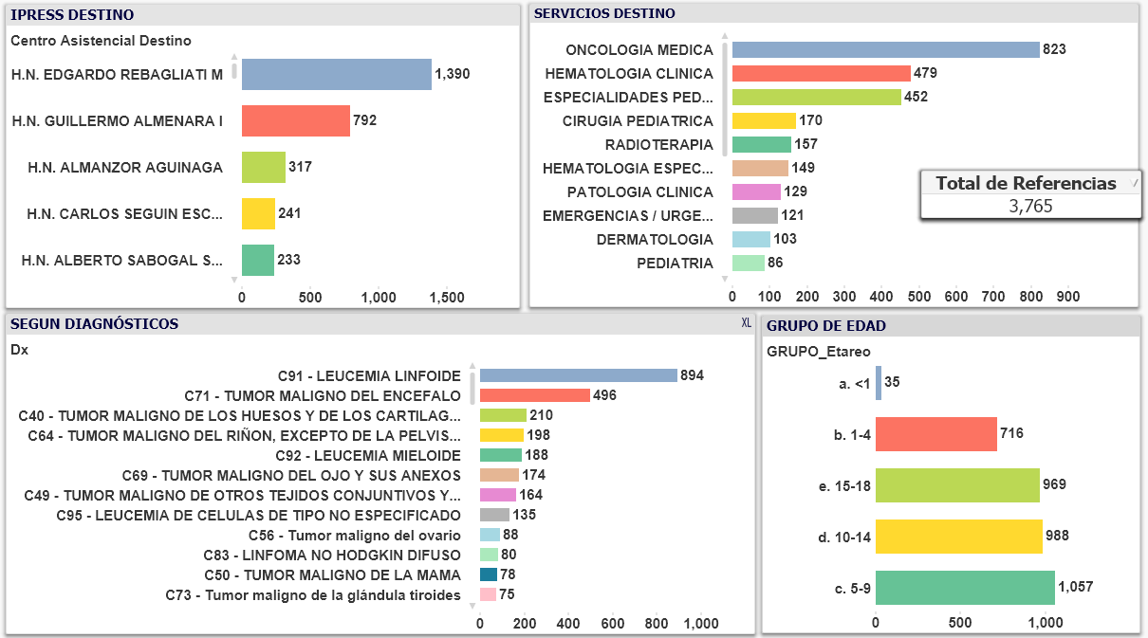
Referencias de pacientes pediátricos con Diagnóstico Oncológico durante los años 2020 al mes de agosto 2022
Fuente: Oficina de Información de Operaciones

Slide 19

CONCLUSIONES
EsSalud viene atendiendo desde enero 2020 hasta agosto del 2022, un total de 7,774 pacientes oncológicos, correspondiente a niños y adolescentes de 0 a 18 años. Con un evidente crecimiento de casos anualmente.
Los Diagnósticos Oncológicos pediátricos de Leucemia Linfoblástica Aguda (C91.0), Tumor Maligno del Encéfalo, parte no especificada (C71.9) y Tumor Maligno del Riñón, excepto de la pelvis renal (C64), representan el 53% de las atenciones oncológicas brindadas en el grupo señalado.
Las atenciones (consulta médica y procedimientos clínicos), se dan principalmente en departamentos donde existen Hospitales de III Nivel, en Redes como Almenara, Sabogal, Rebagliati, Lambayeque y Arequipa; como se observa en nuestro sistema de referencias.

Slide 20
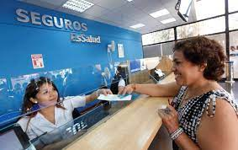
IMPACTO FINANCIERO SOBRE ESSALUD DE LA LEY N°31041
LEY DE URGENCIA MÉDICA PARA LA DETECCIÓN OPORTUNA Y ATENCIÓN INTEGRAL DEL CÁNCER DEL NIÑO Y DEL ADOLESCENTE

Slide 21

ANTECEDENTES
La Ley N° 31041, dispone entre otros, que EsSalud deba gestionar y financiar tres prestaciones adicionales no previstas en la cobertura del seguro regular dispuesta en la Ley N° 26790, Ley de Modernización de la Seguridad Social en Salud, tales como:
Prestación de Salud
Continuidad de atención a pacientes niños y adolescentes con diagnóstico de cáncer, con posterioridad a que cumplan los 18 años
Subsidio Oncológico
Pago de un subsidio oncológico equivalente a dos (02) RMV
Licencia con Goce de Haber
Licencia con goce de haber para el trabajador cuyo hijo menor de 18 años haya sido diagnosticado con cáncer por un periodo no mayor a un año, de los cuales los primeros veintiún (21) días será asumidos por el empleador y el tiempo restante por EsSalud
Sin embargo, previa a su aprobación, el dictamen de la Comisión de Salud y Población no incluyó a EsSalud, sino hasta un Texto Sustitutorio, que no desarrolló un análisis Costo Beneficio, ni estudios actuariales y financieros que determinaran el impacto financiero sobre la sostenibilidad financiera de EsSalud, conforme lo establece el Decreto Legislativo Nº 1171 y el Convenio 102 de la OIT.

Slide 22
ANTECEDENTES
El Reglamento de la Ley N° 31041, aprobado mediante DS N° 024-2021-SA dispone que el MINSA en un plazo de treinta días hábiles reglamentará los aspectos relacionados con el subsidio oncológico.
Sin embargo, este Reglamento no ha regulado nada respecto al otorgamiento del subsidio oncológico, ni sobre la licencia con goce de haber para el trabajador cuyo hijo menor de 18 años hubiere sido diagnosticado con cáncer, habiéndose comprometido el MINSA a elaborar un proyecto de ley modificatorio del artículo 6 de la Ley 31041, a fin de precisar que el subsidio oncológico será financiado y se otorgará a través del SIS.
En atención al mandato imperativo de la Ley sobre la cobertura de salud, mediante Memorando Circular N° 195-GG-ESSALUD-2021, la Gerencia General dictó disposiciones para la continuidad del tratamiento oncológico a pacientes que hayan cumplido los 18 años de edad, aun cuando ya no les corresponde la condición de derechohabientes.
Respecto al subsidio por licencia con goce de haber, la Gerencia Central de Asesoría Jurídica de EsSalud opino mediante Memorando 3733-GCAJ-ESSALUD-2022, que no es autoaplicativo, pues está condicionado a requisitos y emisión de norma reglamentaria, así como al establecimiento de un presupuesto, considerando la intangibilidad de los fondos de EsSalud.

Slide 23
ANTECEDENTES
Considerando el posible impacto económico sobre los fondos intangibles de EsSalud, la Gerencia Central de Seguros y Prestaciones Económicas, encargó la realización un estudio actuarial que mide el impacto de la Ley 31041 sobre las finanzas de EsSalud.
Otros aspectos a considerar:
EsSalud no tiene la potestad reglamentaria, ésta solo puede ser ejercida por las autoridades del Poder Ejecutivo que la tienen específicamente atribuida. En el caso de la reglamentación de la Ley N° 31041, ésta deberá ser aprobada por el MINSA, en tanto que, la adecuación del DS N° 008-2017-TR, Reglamento de la Ley N° 30012, le corresponde al MTPE. EsSalud se encuentra a disposición técnica de los citados sectores.
Actualmente EsSalud viene recibiendo por parte de empleadores públicos y privados y asociaciones de pacientes, diversos requerimientos para el pago del subsidio oncológico y la licencia con goce haber, informándoseles respecto a la ausencia de regulación al respecto.

Slide 24

Oficina de Estudios y Gestión de Riesgos de Seguros - OEGRS

Slide 25

CONCLUSIONES
Las prestaciones de salud por continuidad de atención a pacientes niños y adolescentes con posterioridad a 18 años, representarían un costo S/. 1,576,018 para el 2022.
El Subsidio Oncológico, bajo un escenario pesimista, representaría S/. 14,750,663 para el 2022, pero si se reciben solicitudes por el 2021, ascendería a S/. 33,160,956.
Las tres medidas alcanzarían para el 2022 un costo de S/. 43,290,409; pero si se cubrieran solicitudes del 2021, alcanzarían los S/. 93,977,344 generando afectación patrimonial sobre los recursos intangibles de EsSalud.
La cobertura de la Licencia con goce de haber alcanzaría S/. 26,963,728 en el 2022. Pero si se reciben solicitudes por el 2021, ascendería a S/. 59,240,370.

Slide 26

RECOMENDACIONES
El subsidio oncológico, así como la licencia con goce de haber a cargo de EsSalud deben ser financiados con recursos del tesoro público, atendiendo a la naturaleza de intangible de los fondos de la seguridad social y que tales recursos cubrirían contingencias ajenas al régimen contributivo de la seguridad social en salud
Remitir los resultados del Estudio Actuarial al Ministerio de Trabajo y Promoción del Empleo para la evaluación de los efectos financieros sobre EsSalud de la aplicación de la Ley N° 31041, y realización de las acciones sectoriales correspondientes.
Alternativamente al financiamiento del MEF, elevar una propuesta legislativa institucional donde se señale que ni el subsidio oncológico y la licencia con goce de haber, estén a cargo de EsSalud, a efectos de salvaguardar la sostenibilidad económica y financiera.
Informar al Consejo Directivo de EsSalud sobre el impacto financiero de la aplicación de la Ley 31041.

Slide 27
2. ESTADO SITUACIONAL DE PRODUCTOS FARMACEUTICOS ONCOLOGICOS

Slide 28
Disponibilidad de Productos farmacéuticos al 06.Set.22
Productos Farmacéuticos
Productos Farmacéuticos oncológicos
Disponibilidad | Nº ítems
Menor a 1 mes | 28
Entre 1 y 2 meses | 114
Entre 2 y 4 meses | 361
Mayor a 4 meses | 144
TOTAL | 647
Disponibilidad | Nº ítems
Menor a 1 mes | 1
Entre 1 y 2 meses | 7
Entre 2 y 4 meses | 43
Mayor a 4 meses | 18
TOTAL | 69

Slide 29
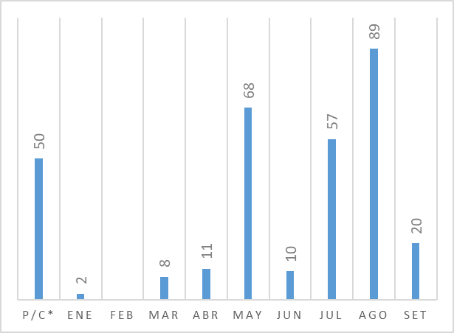
Desabastecimiento de medicamentos en los establecimientos de EsSalud
Procesos Convocados (corte al 09.09.22)
Contratos Vigentes
Situación a la Fecha
RUBRO | MONTO CONTRATADO
Medicamentos | S/1,093,009,719.62
Acciones y Resultados:
Situación a la Fecha | Nº ítems
Ítems en proceso | 73
Ítems con contrato vigente | 365
Ítems en actos preparatorios | 183
Items con problemas de mercado | 26
 | 647

Slide 30
Estado situacional del Abastecimiento de Productos farmacéuticos Oncológicos
Situación a la Fecha
Evolución del Abastecimiento
Ítems Críticos
ITEM | DESCRIPCION | UM | COBERTURA NACIONAL (MESES) | ESTADO
1 | TRETINOINA 10mg | TB | 0.5 | INDAGACION DE MERCADO
2 | IMATINIB (como mesilato) 400mg | TB | 1.0 | CONTRATO VIGENTE
3 | RITUXIMAB 10 mg/mL x 10 mL | AM | 1.3 | CONVOCADO
25 | DOCETAXEL 20 mg | AM | 1.3 | CONTRATO VIGENTE
4 | TRASTUZUMAB 21mg/mL x 20mL después de la reconstitución (con diluyente) | AM | 1.3 | CONVOCADO
5 | TEMOZOLAMIDA 100mg | CP | 1.8 | INDAGACION DE MERCADO
15 | CAPECITABINA 500 mg | TB | 1.9 | CONTRATO VIGENTE
10 | IRINOTECAN 100 mg/5 mL x 5mL Solución Inyectable | AM | 2.0 | CONTRATO EN ADENDA
Acciones y Resultados:
Situación a la Fecha | Nº ítems
Ítems en proceso | 14
Ítems con contrato vigente | 38
Items en actos preparatorios | 16
Ítems con problemas de mercado | 1
 | 69
DISPONIBILIDAD | 01.06. 22 | 06.07. 22 | 17.08. 22 | 06.09.22
DESABASTECIDO (Menor a 1 mes) | 5 | 3 | 2 | 1
STOCK CRITICO (Entre 1 y 2 meses) | 14 | 10 | 16 | 7
STOCK OPTIMO (Mayor a dos meses) | 50 | 56 | 51 | 61

Slide 31
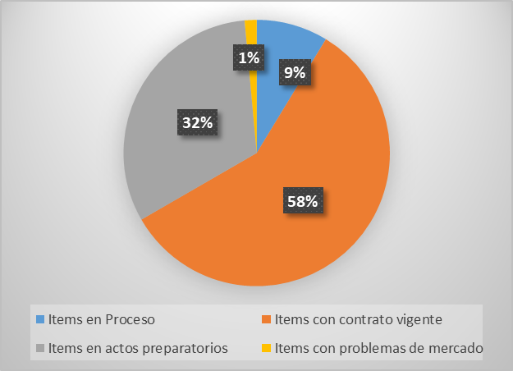
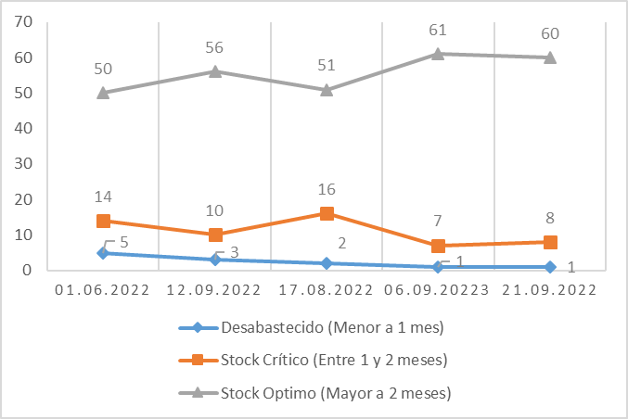
Estado situacional del Abastecimiento de Productos farmacéuticos Oncológicos
Situación a la Fecha
Evolución del Abastecimiento
Ítems Críticos
ITEM | DESCRIPCION | COBERTURA EN MESES
1 | TRETINOINA 10mg | 0.35
2 | DOCETAXEL 20 mg | 1.45
3 | RITUXIMAB 10 mg/mL x 10 mL | 1.49
4 | TRASTUZUMAB 21mg/mL x 20mL después de la reconstitución (con diluyente) | 1.61
5 | IFOSFAMIDA 1 g | 1.67
6 | CISPLATINO 50 mg | 1.72
7 | ASPARAGINASA 10 000 UI | 1.84
8 | CAPECITABINA 500 mg | 1.91
9 | MERCAPTOPURINA 50 mg | 1.93
Acciones y Resultados:
Situación a la Fecha | Nº ítems
Ítems en proceso | 6
Ítems con contrato vigente | 40
Items en actos preparatorios | 22
Ítems con problemas de mercado | 1
 | 69
DISPONIBILIDAD | 01.06.22 | 12.09.22 | 17.08.22 | 06.09.22 | 21.09.22
Desabastecido (Menor a 1 mes) | 5 | 3 | 2 | 1 | 1
Stock Crítico (Entre 1 y 2 meses) | 14 | 10 | 16 | 7 | 8
Stock Optimo (Mayor a 2 meses) | 50 | 56 | 51 | 61 | 60

Slide 32
Acciones para mejorar el abastecimiento de Productos Farmacéuticos a corto plazo
Contrataciones
Mercado Nacional
  Procesos Abreviados a nivel central y a nivel de las redes prestacionales
Mercado Internacional
  Solicitud a DIGEMID de autorización excepcional de registro sanitario.
  Solicitud de disponibilidad de productos oncológicos a través de embajadas y laboratorios farmacéuticos no domiciliados
Redistribuciones
  Transferencias de productos entre redes prestacionales
Préstamos y/o donaciones interinstitucionales
  Transferencias Interinstitucionales en calidad de donación y préstamo con el MINSA

Slide 33
Acciones para mejorar el abastecimiento de productos Farmacéuticos a corto plazo
4. Gestión de Contratos
Solicitud de adelantos de entrega de Ordenes de compra de contratos firmados
Solicitud de atención de Órdenes de Compra Adicionales a las entregas regulares de productos en estado de abastecimiento crítico
Adendas Contractuales para productos cuyos consumos han aumentado por incremento de la demanda
5. Uso de alternativas terapéuticas
Coordinaciones con el Instituto de Evaluación de Tecnologías en Salud e Investigación para el uso de alternativas terapéuticas
Monitoreo
Seguimiento permanente de la disponibilidad de productos farmacéuticos por cada red asistencial a nivel nacional, con la finalidad de coordinar el abastecimiento oportuno y evitar los quiebres de stock.
Corrección de la brecha demanda-requerimiento

Slide 34
Acciones para mejorar el abastecimiento de Productos Farmacéuticos a mediano plazo
Mercado nacional
Mercado internacional
Subasta Inversa Electrónica
Licitaciones Públicas
Adjudicaciones Simplificadas
Contrataciones Directas (supuesto de proveedor único)
Contrataciones Directas de productos que cuentan con ficha técnica del Listado de Bienes y Servicios Comunes con autorización de Perú Compras.
Prestaciones adicionales y complementarias
Contrataciones Internacionales

